Slide 1
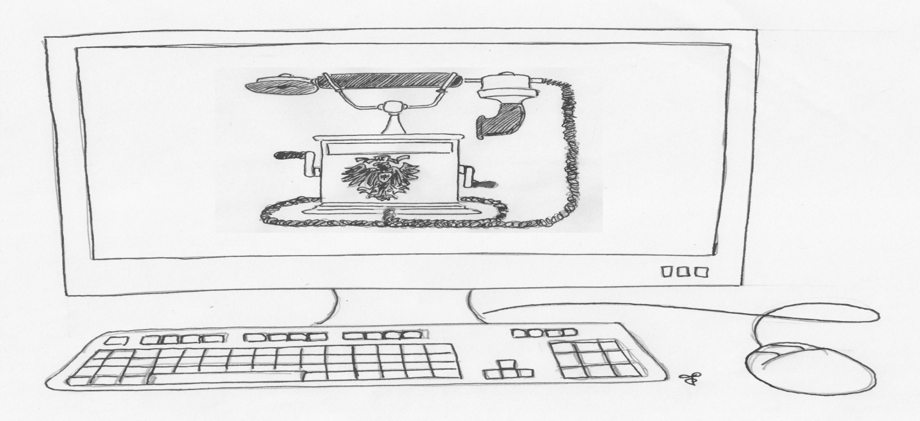
‚Open or closed’: Ordnungspolitik und digitale Netze in den 1980er Jahren
Christian Henrich-Franke

Slide 2
‚Open or closed’:
Ordnungspolitik und digitale Netze in den 1980er Jahren
 | Anbieter | Nachfrager
Technik | Offen (Netz in staatlicher Hand) | Offen
Dienste | Offen | Offen
Einleitung
Hintergrund-überlegungen zu großtechnischen Systemen
Historische Wurzeln regulierter Märkte
Anlässe ordnungspolitischer Diskussionen
Ordnungspolitik und Telekommunikation in den 1980er Jahren
Fazit

Slide 3
‚Open or closed’:
Ordnungspolitik und digitale Netze in den 1980er Jahren
 | Anbieter | Nachfrager
Technik | Geschlossen (Private Geräte-industrie produziert für Monopolist) | Geschlossen (Bundespost besitzt Geräte und vermietet diese an den Nutzer)
Dienste | Geschlossen (Bundespost als alleiniger Anbieter von Telekommunikation) | Offen (Jeder Bürger hat ein Recht auf Telekommunikation)
Einleitung
Hintergrund-überlegungen zu großtechnischen Systemen
Historische Wurzeln regulierter Märkte
Anlässe ordnungspolitischer Diskussionen
Ordnungspolitik und Telekommunikation in den 1980er Jahren
Fazit

Slide 4
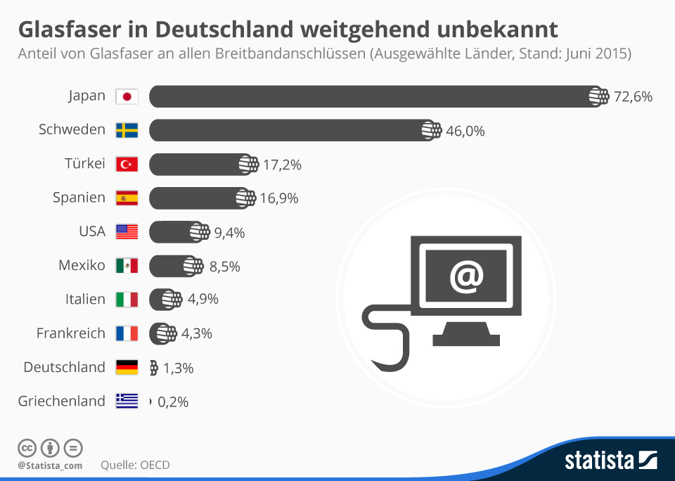
‚Open or closed’:
Ordnungspolitik und digitale Netze in den 1980er Jahren
Einleitung
Hintergrund-überlegungen zu großtechnischen Systemen
Historische Wurzeln regulierter Märkte
Anlässe ordnungspolitischer Diskussionen
Ordnungspolitik und Telekommunikation in den 1980er Jahren
Fazit

Slide 5
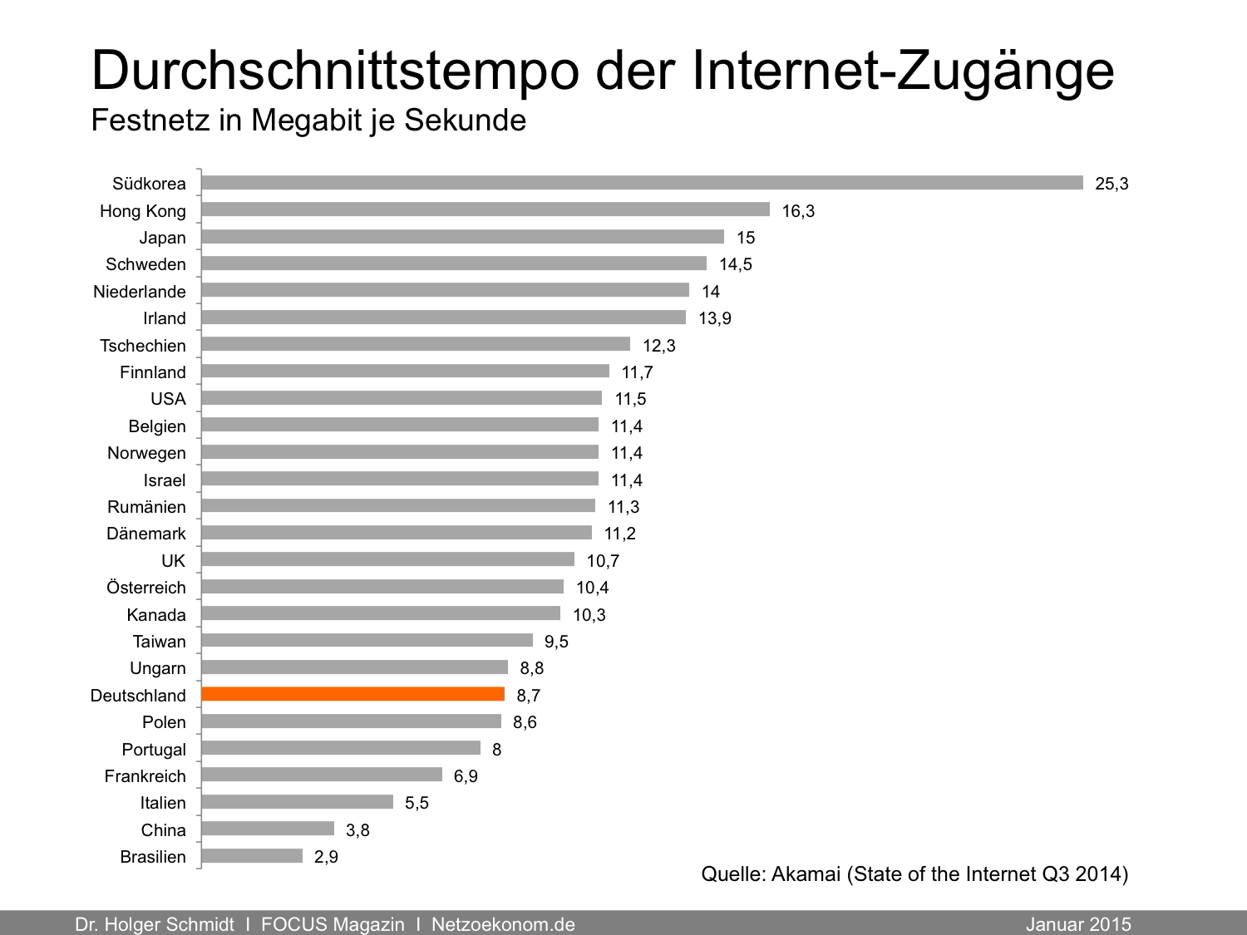
‚Open or closed’:
Ordnungspolitik und digitale Netze in den 1980er Jahren
Einleitung
Hintergrund-überlegungen zu großtechnischen Systemen
Historische Wurzeln regulierter Märkte
Anlässe ordnungspolitischer Diskussionen
Ordnungspolitik und Telekommunikation in den 1980er Jahren
Fazit

Slide 6
‚Open or closed’:
Ordnungspolitik und digitale Netze in den 1980er Jahren
Einleitung
Hintergrund-überlegungen zu großtechnischen Systemen
Historische Wurzeln regulierter Märkte
Anlässe ordnungspolitischer Diskussionen
Ordnungspolitik und Telekommunikation in den 1980er Jahren
Fazit
Anlaß zur Deregulierung besteht … wenn der technisch-wirtschaftliche Fortschritt neue Entwicklungschancen eröffnet, deren wirtschaftliche Nutzung durch die stehende Regulierung behindert wird. Dies trifft bei der Telekommunikation zu,“ … „die Digitalisierung, auf der auch die automatische Datenverarbeitung aufbaut, hat die Endgeräte revolutioniert.“
Quelle: Jahresgutachten des Sachverständigenrats der deutschen Bundesregierung zur Begutachtung der gesamtwirtschaftlichen Lage 1985/86, S. 156ff.

Slide 7
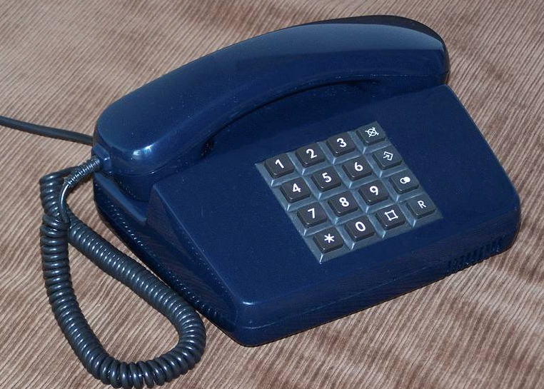
‚Open or closed’:
Ordnungspolitik und digitale Netze in den 1980er Jahren
Einleitung
Hintergrund-überlegungen zu großtechnischen Systemen
Historische Wurzeln regulierter Märkte
Anlässe ordnungspolitischer Diskussionen
Ordnungspolitik und Telekommunikation in den 1980er Jahren
Fazit
Fernsprechtischapparat 75

Slide 8
‚Open or closed’:
Ordnungspolitik und digitale Netze in den 1980er Jahren
Einleitung
Hintergrund-überlegungen zu großtechnischen Systemen
Historische Wurzeln regulierter Märkte
Anlässe ordnungspolitischer Diskussionen
Ordnungspolitik und Telekommunikation in den 1980er Jahren
Fazit
Hoher Investitionsbedarf in das Netz, in Vermittlungsstellen, in Endgeräte etc. – insbesondere, wenn die Netze größere Flächen erschließen sollen
Standardisierung ist ein ganz entscheidender Faktor
Langlebigkeit der Infrastruktur/ versunkene Kosten
Infrastrukturen stellen hohe Anforderungen an die Ordnungspolitik

Slide 9
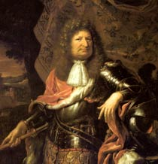
‚Open or closed’:
Ordnungspolitik und digitale Netze in den 1980er Jahren
Einleitung
Hintergrund-überlegungen zu großtechnischen Systemen
Historische Wurzeln regulierter Märkte
Anlässe ordnungspolitischer Diskussionen
Ordnungspolitik und Telekommunikation in den 1980er Jahren
Fazit
Friedrich Wilhelm von Brandenburg - Der „Grosse Kurfürst“
Begründer der preußischen Staatspost (1660)

Slide 10
‚Open or closed’:
Ordnungspolitik und digitale Netze in den 1980er Jahren
Einleitung
Hintergrund-überlegungen zu großtechnischen Systemen
Historische Wurzeln regulierter Märkte
Anlässe ordnungspolitischer Diskussionen
Ordnungspolitik und Telekommunikation in den 1980er Jahren
Fazit
Pluralisierung der Begründung des Anbieter-Monopols
Merkantilismus (17./18. Jahrhundert): machtpolitische Begründung
Neomerkantilismus (19. Jahrhundert): gemeinwirtschaftliche Begründung
Keynesianismus (20. Jahrhundert): Gemeinwohl und soziale Fürsorge

Slide 11
‚Open or closed’:
Ordnungspolitik und digitale Netze in den 1980er Jahren
Einleitung
Hintergrund-überlegungen zu großtechnischen Systemen
Historische Wurzeln regulierter Märkte
Anlässe ordnungspolitischer Diskussionen
Ordnungspolitik und Telekommunikation in den 1980er Jahren
Fazit
Pluralisierung der Begründung der ‚Offenheit‘ der Nachfrage
Merkantilismus (17./18. Jahrhundert): fiskalische Begründung
Neomerkantilismus (19. Jahrhundert): gemeinwirtschaftliche Begründung
Keynesianismus (20. Jahrhundert): Gemeinwohl und soziale Fürsorge

Slide 12
‚Open or closed’:
Ordnungspolitik und digitale Netze in den 1980er Jahren
Einleitung
Hintergrund-überlegungen zu großtechnischen Systemen
Historische Wurzeln regulierter Märkte
Anlässe ordnungspolitischer Diskussionen
Ordnungspolitik und Telekommunikation in den 1980er Jahren
Fazit
Zusammengefasst
Die Ordnungspolitik im Post und Fernmeldesektor war Ausdruck eines Staatsverständnisses, dass sich seit der Aufklärung bis zum modernen Interventionsstaat der zweiten Hälfte des 20. Jahrhunderts herausgebildet hatte.
Die Entwicklung von Staat, Wirtschaft und Gesellschaft spiegelt sich in der ordnungspolitischen Ausgestaltung des Post und Fernmeldewesens sowie der analogen Netze wieder.

Slide 13
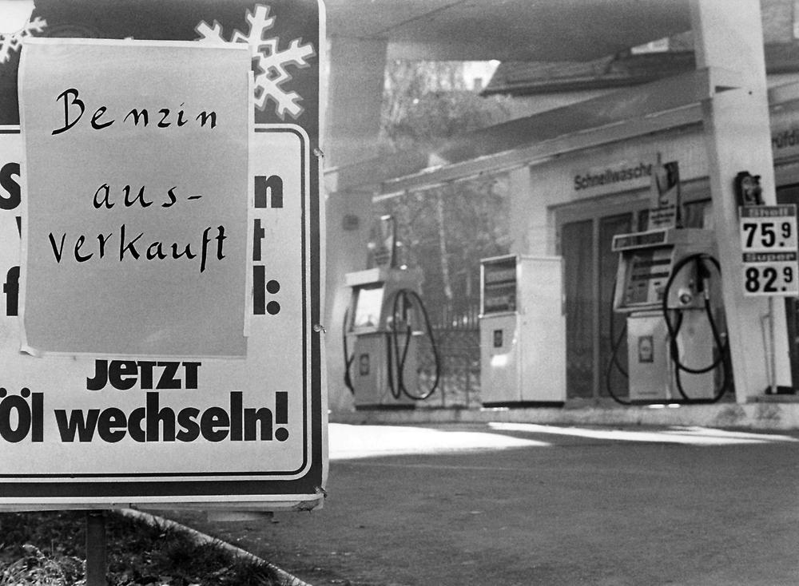
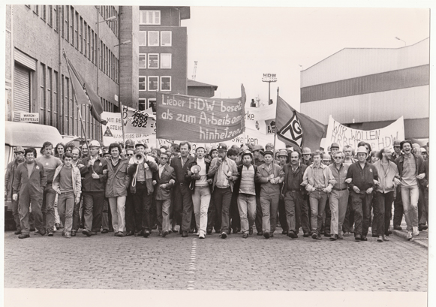
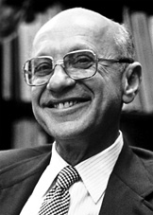
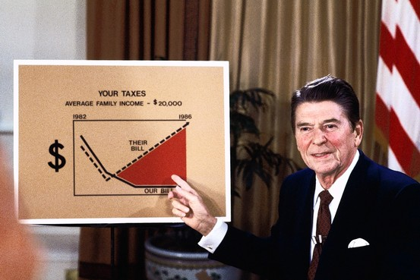
‚Open or closed’:
Ordnungspolitik und digitale Netze in den 1980er Jahren
Wirtschaftspolitik
Einleitung
Hintergrund-überlegungen zu großtechnischen Systemen
Historische Wurzeln regulierter Märkte
Anlässe ordnungspolitischer Diskussionen
Ordnungspolitik und Telekommunikation in den 1980er Jahren
Fazit
Ölpreiskrise und Strukturwandel
Neoliberalismus
... in Theorie ...
... und in Praxis ...

Slide 14
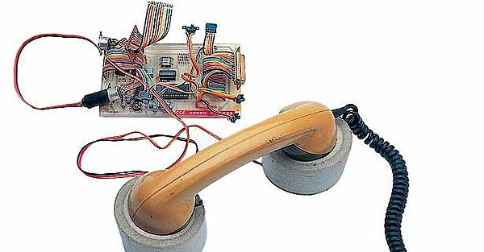
‚Open or closed’:
Ordnungspolitik und digitale Netze in den 1980er Jahren
Technikentwicklung
Einleitung
Hintergrund-überlegungen zu großtechnischen Systemen
Historische Wurzeln regulierter Märkte
Anlässe ordnungspolitischer Diskussionen
Ordnungspolitik und Telekommunikation in den 1980er Jahren
Fazit
Zwei Entwicklungsstränge der Digitalisierung
(1) Datennetze
(2) Telefonnetze

Slide 15
‚Open or closed’:
Ordnungspolitik und digitale Netze in den 1980er Jahren
Einleitung
Hintergrund-überlegungen zu großtechnischen Systemen
Historische Wurzeln regulierter Märkte
Anlässe ordnungspolitischer Diskussionen
Ordnungspolitik und Telekommunikation in den 1980er Jahren
Fazit
Sollten Datenkommunikationsnetze offen oder geschlossen bzw. dezentral oder als Einheitsnetz konzipiert sein?
Sollten konkurrierende Telekommunikationsnetze entstehen oder bestehende Netze – etwa des Telefons – (um-)genutzt werden?
Sollte die Datenkommunikation von privaten Anbietern organisiert werden oder unter das Fernmeldemonopol fallen?

Slide 16
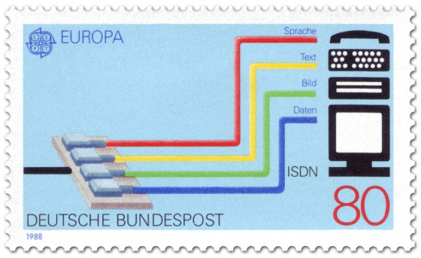
‚Open or closed’:
Ordnungspolitik und digitale Netze in den 1980er Jahren
Einleitung
Hintergrund-überlegungen zu großtechnischen Systemen
Historische Wurzeln regulierter Märkte
Anlässe ordnungspolitischer Diskussionen
Ordnungspolitik und Telekommunikation in den 1980er Jahren
Fazit
Konzept des ‚Integrated Services Digital Network’ (kurz: ISDN)
Datenübertragungsnetz, welches auf dem Festnetz des Telefons aufbaute, dafür aber viele breitbandigen Dienste ausschloss
ISDN entsprach von der Idee her den ordnungspolitischen Vorgaben der Bundespost, v.a. dem Versorgungsauftrag

Slide 17
‚Open or closed’:
Ordnungspolitik und digitale Netze in den 1980er Jahren
Einleitung
Hintergrund-überlegungen zu großtechnischen Systemen
Historische Wurzeln regulierter Märkte
Anlässe ordnungspolitischer Diskussionen
Ordnungspolitik und Telekommunikation in den 1980er Jahren
Fazit
Kritik am ‚Integrated Services Digital Network’ (nach 1983/84)
Vertreter der keynesianistischen, nachfrageorientierten Investitionspolitik kritisierten die Ausbaupläne als zu schnell
Vertreter der angebotsorientierten Investitionspolitik kritisierten die Ausbaupläne als zu langsam und zu stark monopolorientiert

Slide 18
‚Open or closed’:
Ordnungspolitik und digitale Netze in den 1980er Jahren
Einleitung
Hintergrund-überlegungen zu großtechnischen Systemen
Historische Wurzeln regulierter Märkte
Anlässe ordnungspolitischer Diskussionen
Ordnungspolitik und Telekommunikation in den 1980er Jahren
Fazit
Limitierte Wahlfreiheit und Einheitsgerät
Symbol des individuellen Konsumenten

Slide 19
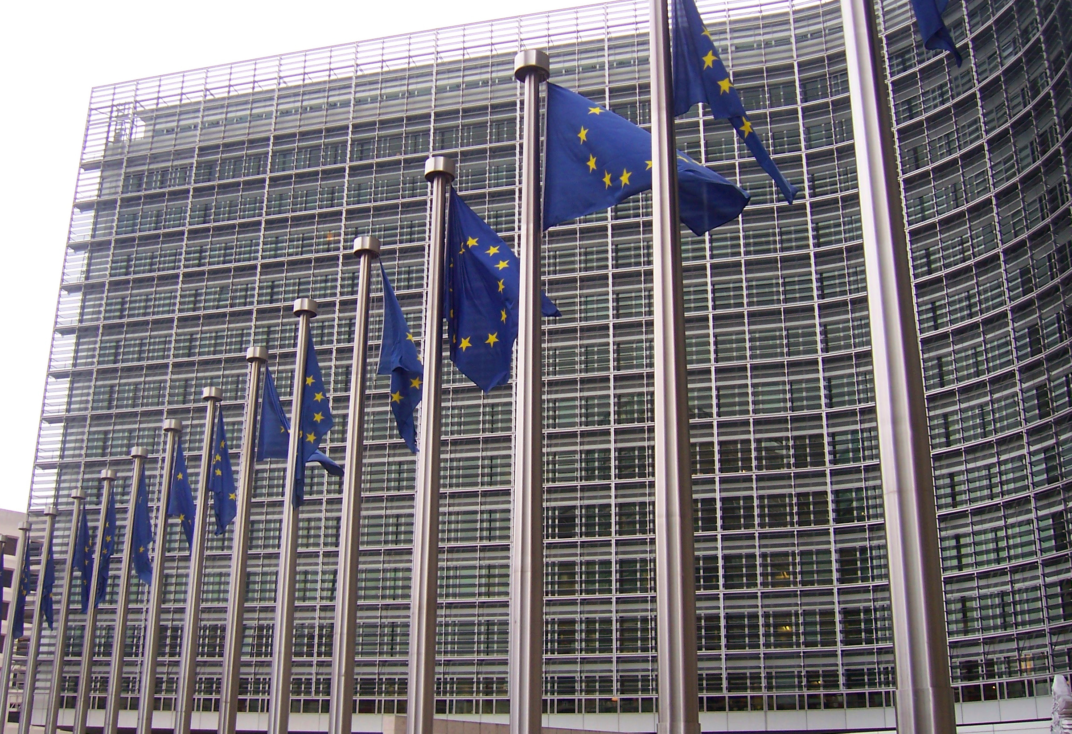
‚Open or closed’:
Ordnungspolitik und digitale Netze in den 1980er Jahren
Einleitung
Hintergrund-überlegungen zu großtechnischen Systemen
Historische Wurzeln regulierter Märkte
Anlässe ordnungspolitischer Diskussionen
Ordnungspolitik und Telekommunikation in den 1980er Jahren
Fazit
Grünbuch über die Entwicklung des gemeinsamen Telekommunikationsmarkts
Einführung von Wettbewerbsstrukturen im Telekommunikationssektor
Diskussion über die Teilhabe und Offenheit der Nachfrage und des Angebots auf den Märkten für Telekommunikationsdienste und Geräte

Slide 20
‚Open or closed’:
Ordnungspolitik und digitale Netze in den 1980er Jahren
Einleitung
Hintergrund-überlegungen zu großtechnischen Systemen
Historische Wurzeln regulierter Märkte
Anlässe ordnungspolitischer Diskussionen
Ordnungspolitik und Telekommunikation in den 1980er Jahren
Fazit
Erste Postreform von 1989:
Trennung der Geschäftsbereiche und damit Schaffung der Voraussetzung für die Privatisierung
Zweite Postreform von 1994:
Umwandlung in Aktiengesellschaften
Telekommunikationsgesetz von 1996:
Einsetzung einer Regulierungsbehörde zum 1.1.1998 und damit Auflösung des Bundesministeriums für Post und Telekommunikation

Slide 21
‚Open or closed’:
Ordnungspolitik und digitale Netze in den 1980er Jahren
Einleitung
Hintergrund-überlegungen zu großtechnischen Systemen
Historische Wurzeln regulierter Märkte
Anlässe ordnungspolitischer Diskussionen
Ordnungspolitik und Telekommunikation in den 1980er Jahren
Fazit
In Punkto ‚Teilhabe und Offenheit’ hat die ordnungspolitische Debatte der 1980er Jahre deutliche Veränderungen der Telekommunikationsmärkte hervorgebracht
Das Netz als gedanklicher Ankerpunkt ordnungspolitischer Überlegungen verschwand aus der politischen Wahrnehmung, da sich alles auf die Endgerätemärkte und die Vielfalt der Anbieter konzentrierte.
Die Erfolge der ‚Liberalisierung‘ müssen differenziert bewertet werden

